Slide 1
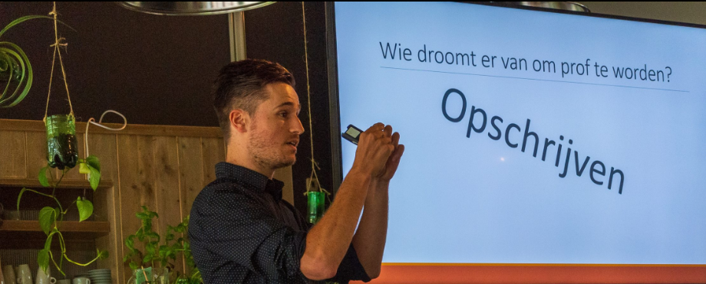
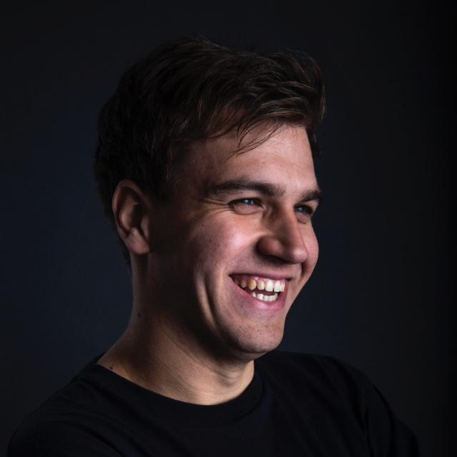
Doelen stellen
MSc. Sport- en Prestatiepsycholoog
Lex Ligtenberg
Waarom doelen het startpunt zijn van succes aan de pokertafel

Slide 2
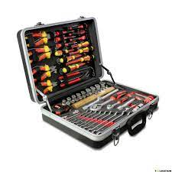
Vanavond
Theorie doelen stellen
Analyse doelen Koen
Dry January

Slide 3
Theorie doelen stellen
Doelloos?
Moonshot goals/droomdoelen
Verbeterdoelen
Procesdoelen

Slide 4
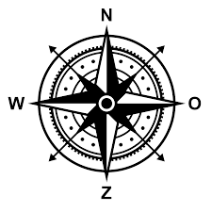
Doelloos?
Richting
Tegenslag
Impulsief
Tilt
Discipline

Slide 5
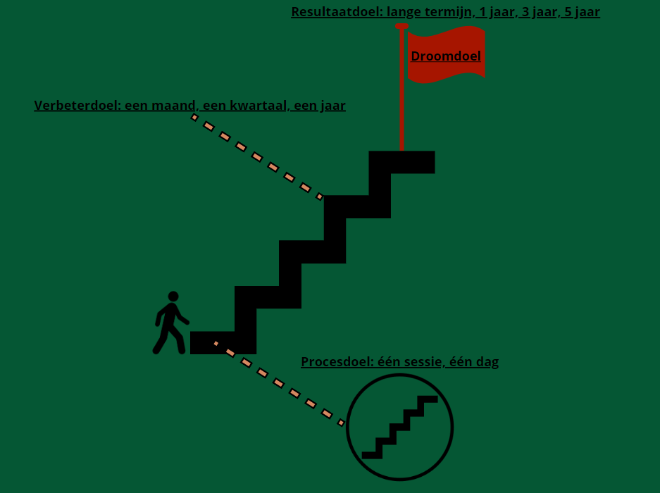

Slide 6
Moonshot goals/droomdoelen
Lange termijn
Resultaatgericht
Ambitieus
Onzeker, klamme handjes, energie
Waar kom je je bed voor uit?
‘Ik wil over 5 jaar financieel onafhankelijk zijn’

Slide 7
Verbeterdoelen
Middellange termijn (6 maanden/3 maanden/ 1 maand)
Meetbare verbetering
Realistisch
Focus
2 à 3 per periode
‘Eind februari wil ik mijn short stack (15bb) game verbeterd hebben van 15% naar 5% fouten’

Slide 8
Procesdoelen
Korte termijn
Hoe?
Micro
Vaak kleine doelen
één per dag
‘Vandaag wil ik 10 notities gemaakt hebben op mijn tegenstanders’

Slide 9
Intrinsieke motivatie
Succes/competentie

Slide 10
Analyse doelen 2022 Koen
Opbouwen stabieler en effectiever ritme met ruimte voor poker, sporten, studeren en vrije tijd
5 tot 6 sessies volgens een schema. Zondag volledig benutten
Vóór de sessies wandelen/sporten/studeren
Gezonder eten en food preppen
Algemeen gezonder leven. Koude douche, frisse neus en bewegen elke dag
Één a twee dagen geen poker in de week

Slide 11
Tips Dry January
Hoe ziet januari er voor jou uit?
Lastige situaties (feestje, borrel, lange werkdag, uit eten)
Visualiseren
Als…. Dan…. (implementatie intentie)

Slide 12
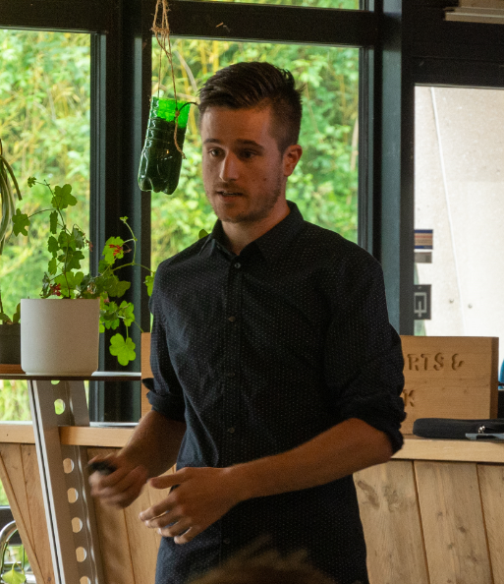
Wil jij jouw pokerdromen bereiken?
Download het prestatieprofiel op mijn website: https://www.mindmyride.nl/coaching-voor-pokerspelers/
Gratis intakegesprek:
45 min
Bespreken van prestatieprofiel
Plan maken voor verbetering van jouw mentale vaardigheden

Slide 13
Prestatieprofiel

